Slide 1
проект «применение приёмов нейропсихологии в начальной школе для создания ситуации успеха в учебной деятельности»
проект подготовили:
Морма Марина вИТАЛЬевна
Учитель – логопед
Монастырская Дарья Александровна
Педагог – психолог
МБОУ СОШ №10
г.Обнинск
2021 - 2022

Slide 2
Актуальность выбранной темы
Низкий уровень школьной и учебной мотивации.
Усложнение из года в год школьных программ, с которыми не каждый ребёнок , в силу своих личностных, физиологических и психических особенностей, способен справиться.

Slide 3
ПРОБЛЕМА
Недостаточное развитие:
- зрительного анализа
- внимания
- памяти
- словесно – логического мышления
- речевых компонентов
- работоспособности

Slide 4
ЦЕЛЬ ПРОЕКТА
Применение нейропсихологических приёмов в процесс обучения учащихся начальной школы

Slide 5
ЗАдАЧИ
Изучить методическую литературу, интернет – ресурсы;
Отобрать и структурировать практический материал для работы по развитию когнитивных функций;
Провести первичную диагностику состояния когнитивных функций, уровня самооценки и школьной мотивации, внутреннего эмоционального состояния и речи учащихся на начало учебного года;
Создать алгоритм коррекционной работы и апробировать его в практической деятельности;
Оценить эффективность проведённой коррекционной работы с использованием комплекса нейропсихологических приёмов (вторичная диагностика на конец учебного года).

Slide 6
Сроки реализации проекта
С 01.09.2021 г. по 31.05.2022 г.

Slide 7
Участники проекта:
учащиеся начальной школы от 7 до 11 лет;
учителя начальных классов;
учитель – логопед;
педагог – психолог.

Slide 8
Ожидаемый результат проекта
Комплекс нейроприёмов для использования их в процессе обучения.

Slide 9
Этапы реализации проекта
Первичная психологическая диагностика на начало учебного года по методикам : проективная методика « Мой класс» Лескова А.А., проективная методика «Дерево» Д. Лампен, адаптированный тест Б.Бурдона «корректурная проба», методика определения уровня самооценки «Лесенка» В.Г. Щур.
Логопедическое обследование учащихся первых классов.
Подбор нейропсихологических приёмов и их применение учителями в процессе учебной деятельности, комплекс готовых занятий с психологом с использованием нейроприёмов.
Вторичная психологическая диагностика на конец учебного года.

Slide 10
Этапы реализации проекта
МЕРОПРИЯТИЯ | СРОКИ ВЫПОЛНЕНИЯ | ОТВЕТСТВЕННЫЕ
Изучение литературы, подбор диагностического материала, отбор нейропсихологичеких приёмов. | С 01.09.21 г. по 15.09.21г. | Учитель – логопед Педагог - психолог
Диагностика состояния речи | С 01.09.21 г. по 15.09.21г | Учитель – логопед
Диагностика когнитивных функций | С 01.09.21 г. по 17.09.21г | Педагог –психолог
Внедрение в учебный процесс комплекса нейропсихологических приёмов | С 20.09.21г. по 30.04.22г. | Учителя начальных классов
Диагностика состояния речи | С 10.05.22 г. по 25.05.22 г. | Учитель – логопед
Диагностика когнитивных функций | С 10.05.22 г. по 25.05.22 г. | Педагог - психолог

Slide 11
Аналитический отчёт об успеваемости учащихся на начало и конец года | С 15.05 22 г. по 25.05.22 г. | Учителя начальных классов
Оценка эффективности отобранных нейропсихологических приёмов | С 23.05.22 г. по 31..05 22 г. | Учитель – логопед Педагог – психолог Учителя начальных классов

Slide 12
перспективы развития проекта
Выступление на школьном педсовете (результат и анализ реализации проекта).
Обучение новым нейропсихологическим приёмам учителей начальных классов.
Внедрение нейропсихологических приёмов в учебную деятельность среднего и старшего звена.
Разработать методическое пособие по развитию речи и когнитивных функций с использованием нейропсихологических приёмов.
Распространить свой опыт среди коллег

Slide 13
Психологическая диагностика
«Мой класс» Лескова А.А.
Младшие школьники испытывают закономерные трудности при работе с традиционно используемыми в социально-психологической практике шкалами, опросниками, тестами, изучающими положение ребенка в коллективе, поэтому удобнее использовать проективную методику « Мой класс».
« Дерево» Лампен Д.
Методику «Дерево» (автор Д.Лампен) адаптировал Л.П. Пономаренко. Методика позволяет достаточно быстро определить особенности протекания адаптационного процесса, выявить возможные проблемы ребенка. Дети, погружаясь в рисуночную деятельность, с удовольствием выполняют предложенные задания, легко отождествляют себя с тем или иным человечком.
«Лесенка» В.Г. Щур
Существует простая и эффективная методика самооценки "Лесенка", разработанная В.Г. Щур. Она применяется для диагностики детей дошкольного и младшего школьного возрастов.
«Корректурная проба» (тест Бурдона).
Методика предназначена для оценки объема, концентрации и устойчивости внимания. Тест проводится при помощи специальных бланков с рядами расположенных в случайном порядке букв (цифр, фигур), или газетный текст.
«Память на образы» Я. Нильсен
Методика предназначена для изучения образной памяти. Методика эффективна и проста в обработке.

Slide 14
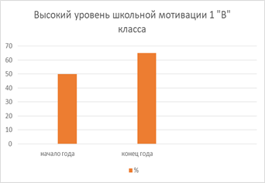
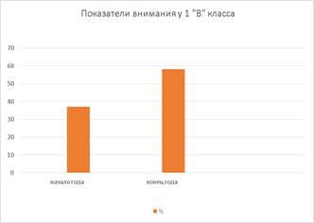
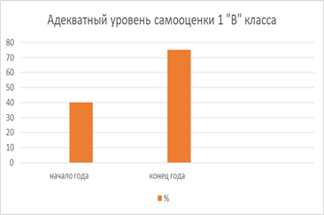
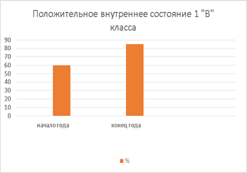
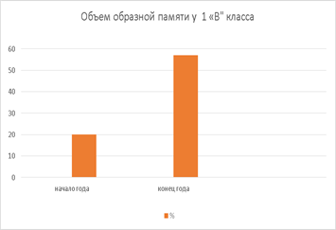
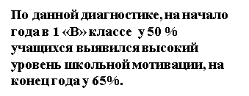
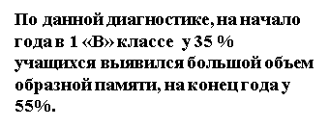
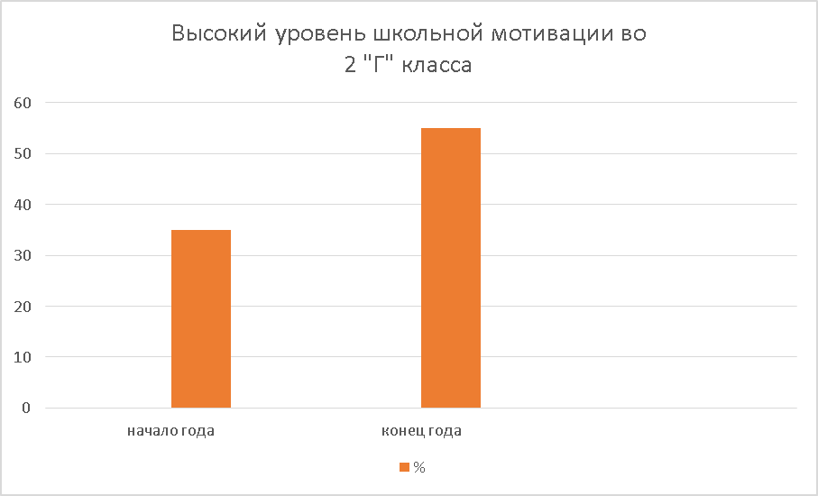
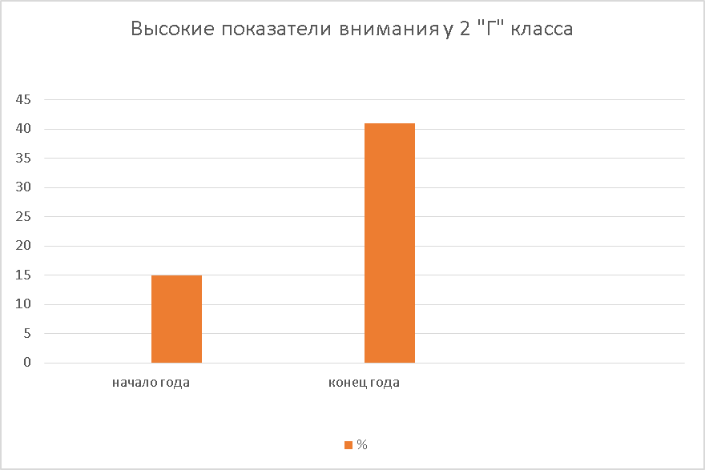
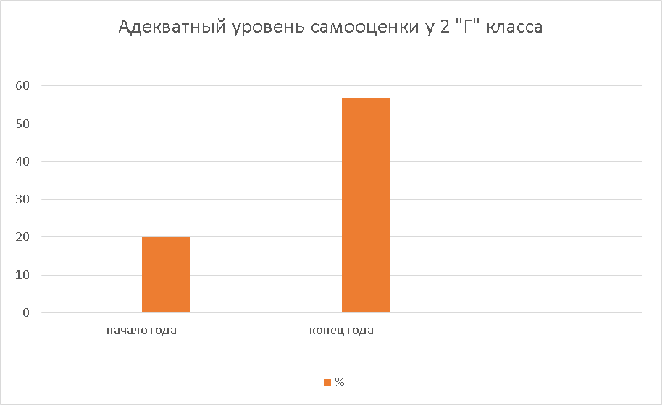
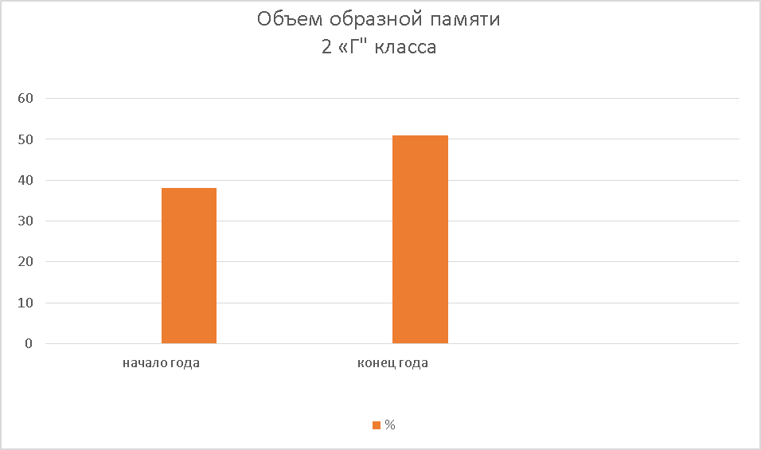
По данной диагностике, на начало года во 2 «Г» классе у 35 % учащихся выявился высокий уровень школьной мотивации, на конец года у 55%.
На начало года у 15% учащихся были высокие показатели внимания, на конец года – у 41 % учащихся 2 «Г» класса.
На начало года у 20% учащихся был выявлен адекватный уровень самооценки, на конец года адекватный уровень составило 58% от общего количества диагностируемый детей во 2 «Г» классе.
В начале года у 2 «Г» класса было выявлено положительное внутреннее состояние у 39%, к концу года - у 81%.
В начале года у 2 «Г» класса был выявлен большой объем образной памяти у 39%, к концу года - у 51%.

Slide 15
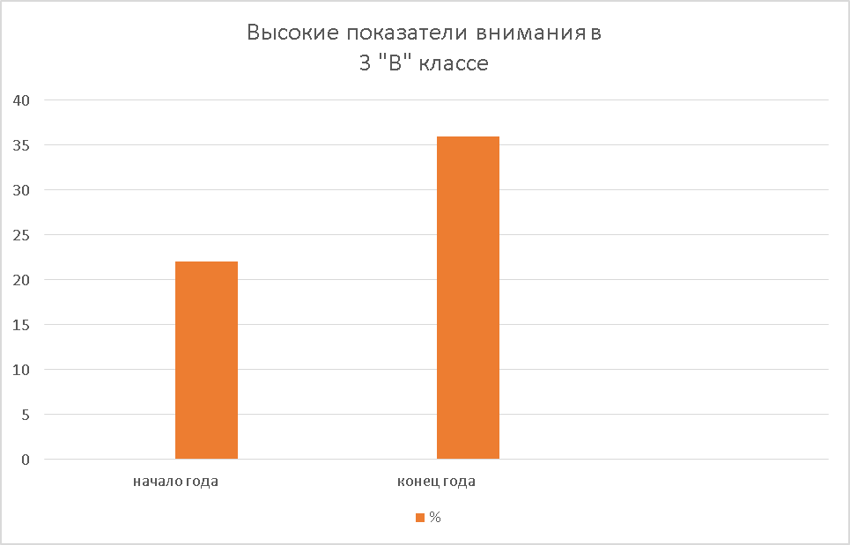
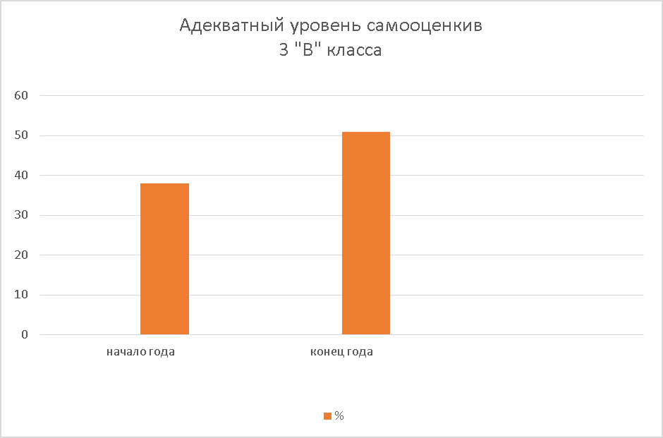
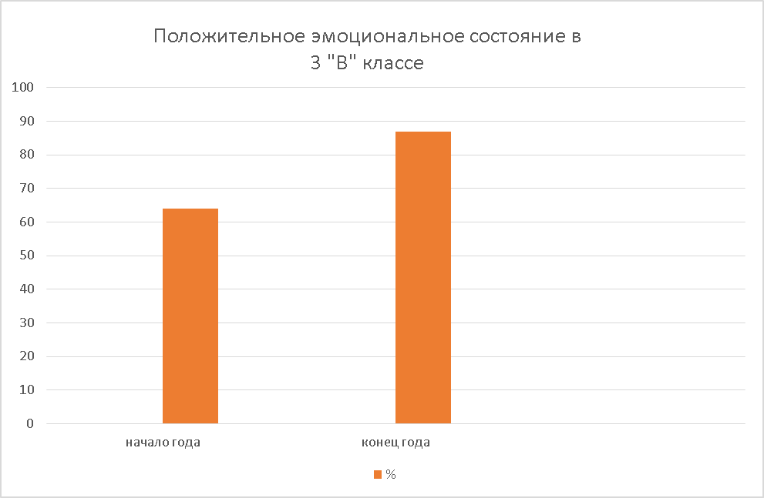
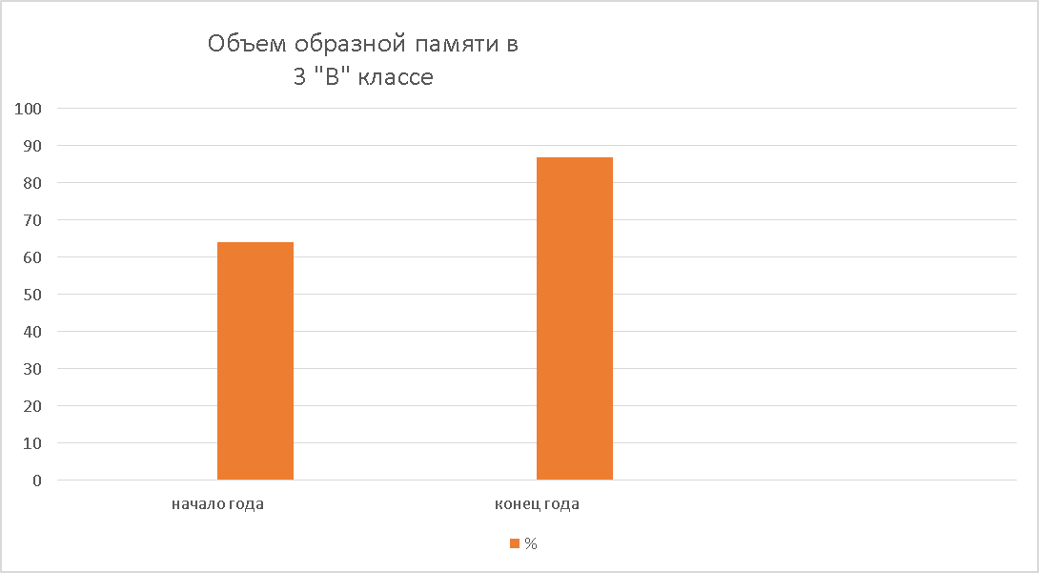
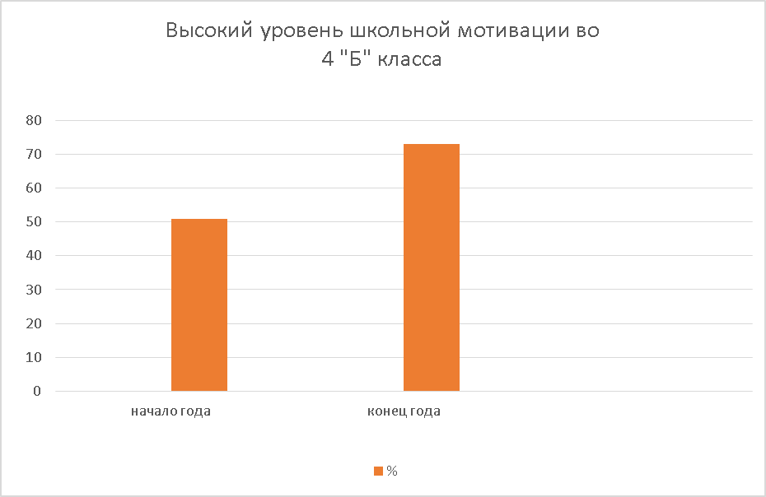
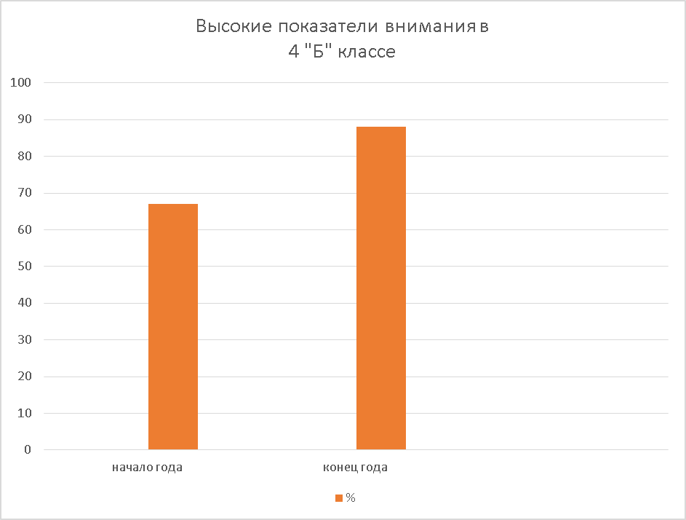
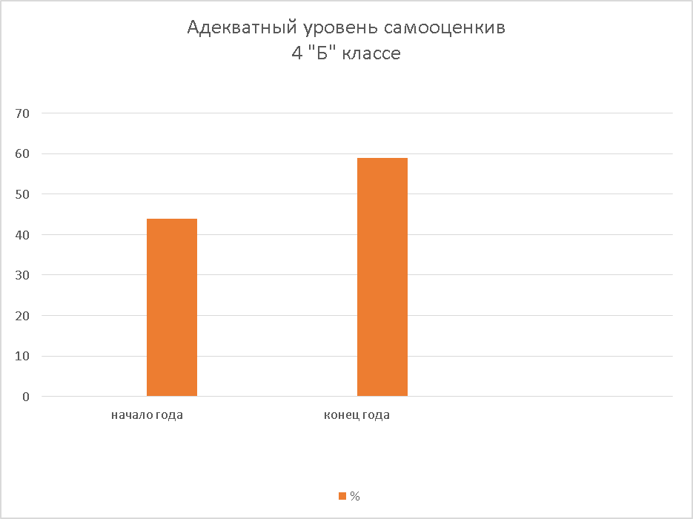
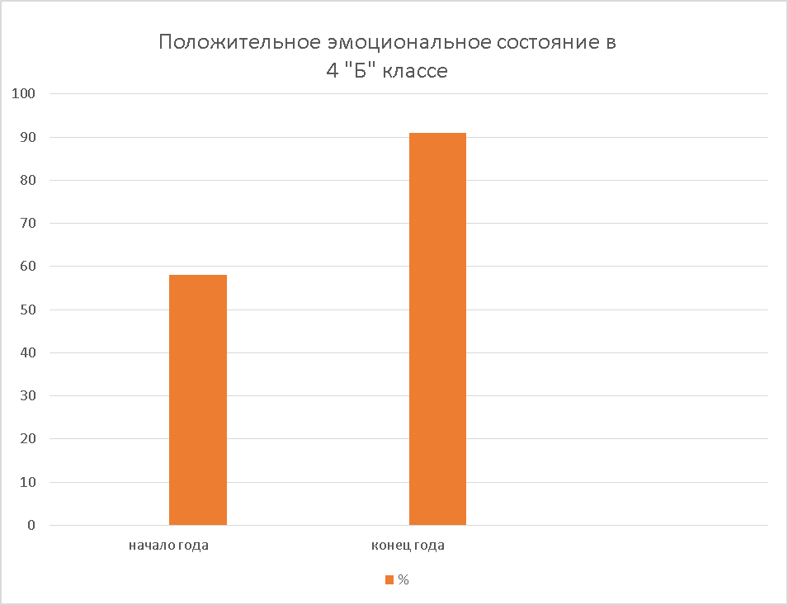
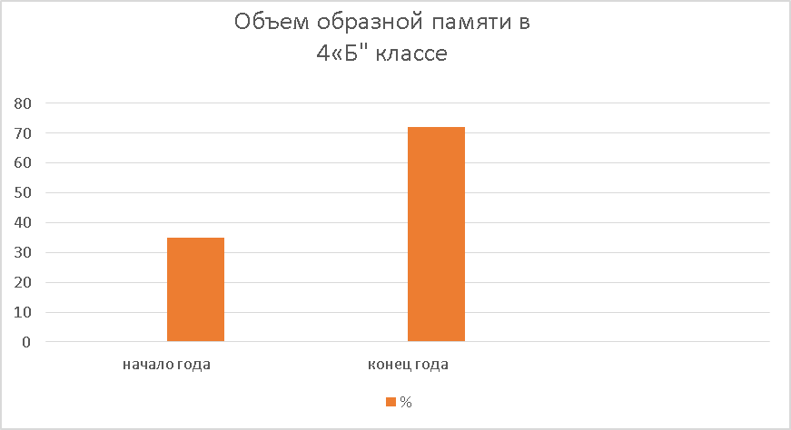
По данной диагностике, на начало года в 3 «В» классе у 41% учащихся выявлен высокий уровень школьной мотивации, на конец – у 49% .
На начало года высокие показатели внимания были выявлены у 22% учащихся, на конец года – у 36%.
На начало года адекватный уровень самооценки в 3 «В» классе был выявлен у 38 % учащихся, на конец года – у 51%.
В начале года положительное эмоциональное состояние было выявлено у 64 % учащихся, к концу года у 87%
На начало года большой объем образной памяти в 3«В» классе был выявлен у 63 % учащихся, на конец года – у 88%.
По данной диагностике, на начало года в 4 «Б» классе у 51% учащихся выявлен высокий уровень школьной мотивации, на конец – у 73%.
На начало года высокие показатели внимания были выявлены у 67 % учащихся, на конец года – у 88%.
На начало года адекватный уровень самооценки в 4«Б» классе был выявлен у 44 % учащихся, на конец года – у 59%.
В начале года положительное эмоциональное состояние было выявлено у 58 % учащихся, к концу года у 91%.
В начале года у 4 «Б» класса был выявлен большой объем образной памяти у 35%, к концу года - у 53%.

Slide 16
Оценка эффективности отобранных нейропсихологических приёмов
Оценки «4» и «5» по математике, русскому языку и литературе на начало и конец учебного года.
Двоек суммарно на начало года в 4 «А» было 4, на конец – нет. По 4 «Б» одна на начало и на конец года.

Slide 17
Общий процент «4» и «5» по классу на начало и конец учебного года.

Slide 18
Литература
- Глозман Ж.М. Нейропсихология детского возраста: учеб. пособие для студ. высш. учеб. Заведений. М.:Издательский центр «Академия», 2009.- 272 с.
Костромина С.И. Учиться на пятёрки по русскому языку. Как?-3-е изд. испр. и доп. –М.: АСТ, СПб.: прайм- ЕВРОЗНАК, 2008-224 с.
Лурия А. Р. Основы нейропсихологии. Учеб. пособие для студ. высш. учеб. заведений. — М.: Издательский центр «Академия», 2003. — 384 с.
Микадзе Ю.В. Нейропсихология детского возраста: Учебное пособие. - СПб: Питер, 2008.
Семенович А.В. Нейропсихологическая диагностика и коррекция в детском возрасте
Сиротюк А.Л. - Нейропсихологическое и психофизиологическое сопровождение обучения
Сиротюк Л.С. «Обучение без стресса. Кинезиологические упражнения для дошкольников и школьников по развитию межполушарного взаимодействия» – интернет – статьи.

Slide 19
Истратова О.Н. Большая книга детского психолога- Ростов н/Д: Феникс, 2008
Леванова Е.А. Игра в тренинге - СПб.: Питер,2009
Абрамова Г. С. Практикум по возрастной психологии: Учеб. пособие для студ. вузов.— М.: Издательский центр «Академия», 1999.
Карелин А.А. Психологические тесты. Том 2. - М.: ВЛАДОС, 2007
Истратова О.Н., Эксакусто Т.В. Справочник психолога начальной школы (2-е изд.) - Ростов на Дону: Феникс, 2007
Богданова Т.Г., Корнилова Т.В. Диагностика познавательной сферы ребенка. - М., 1994.
http://5psy.ru

Slide 20
Приложение 1

Slide 21
Мой класс

Slide 22
Дерево с человечками

Slide 23
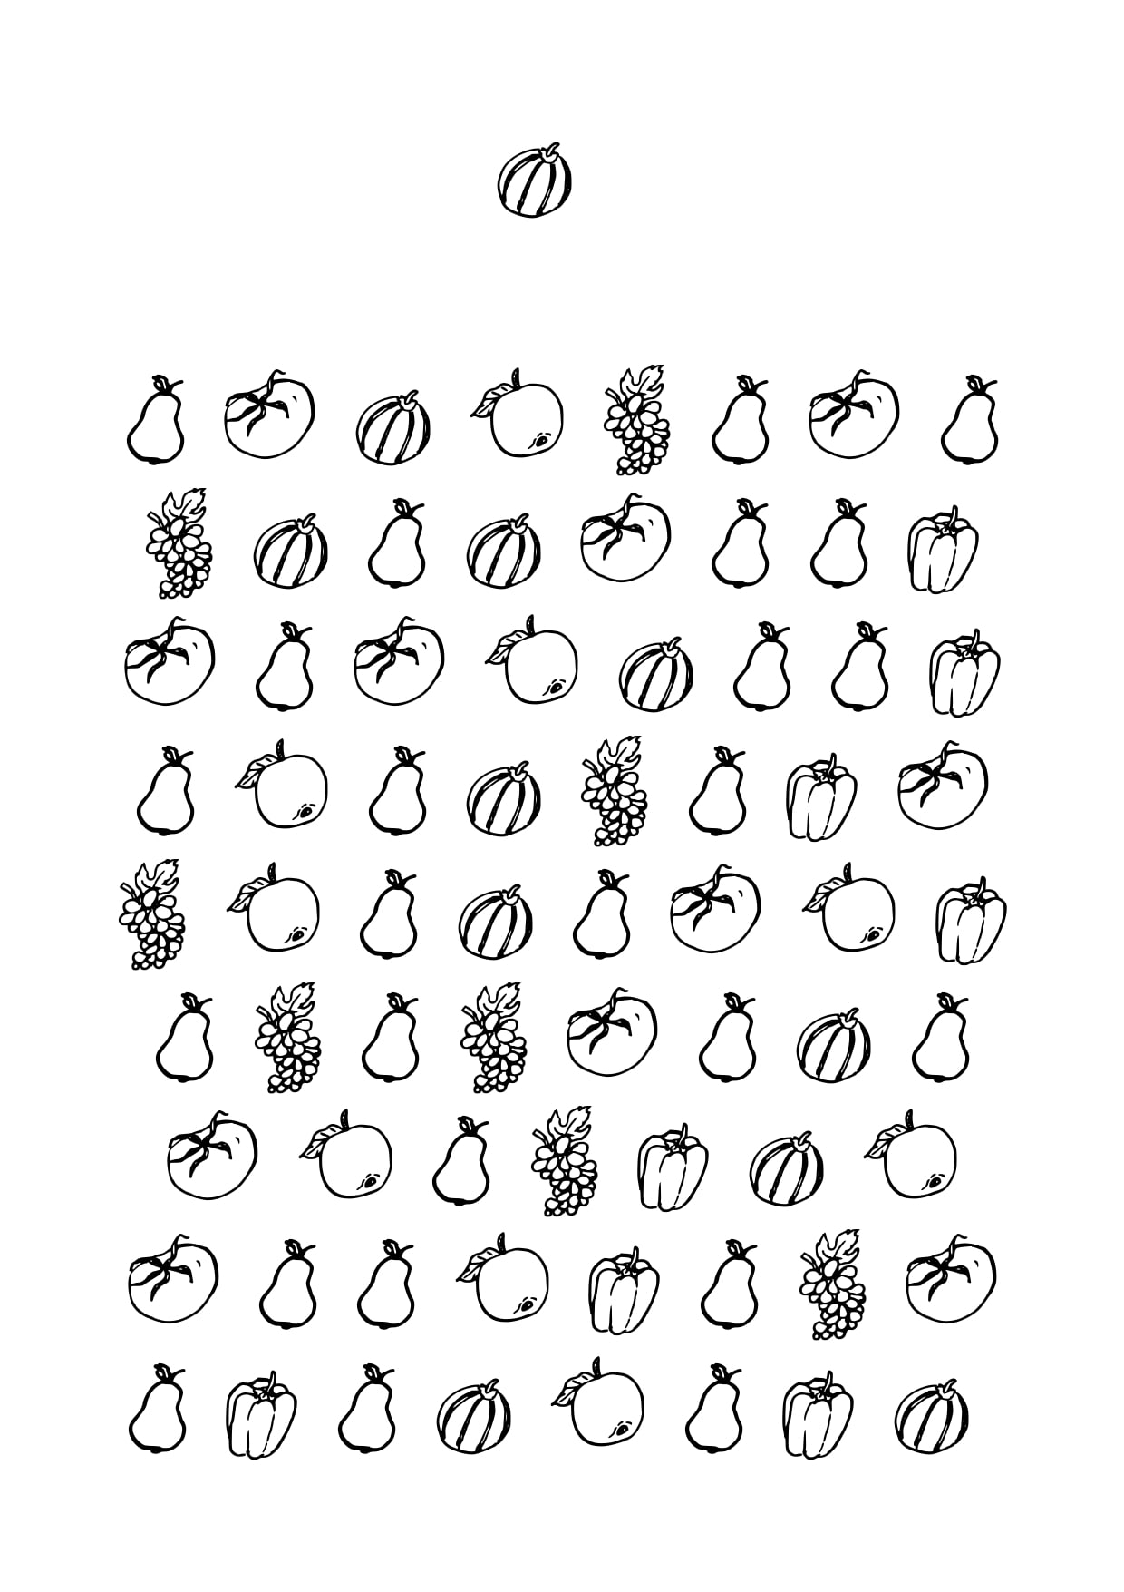
Корректурная проба

Slide 24
Якоб Нильсен

Slide 25
Приложение 2

Slide 26
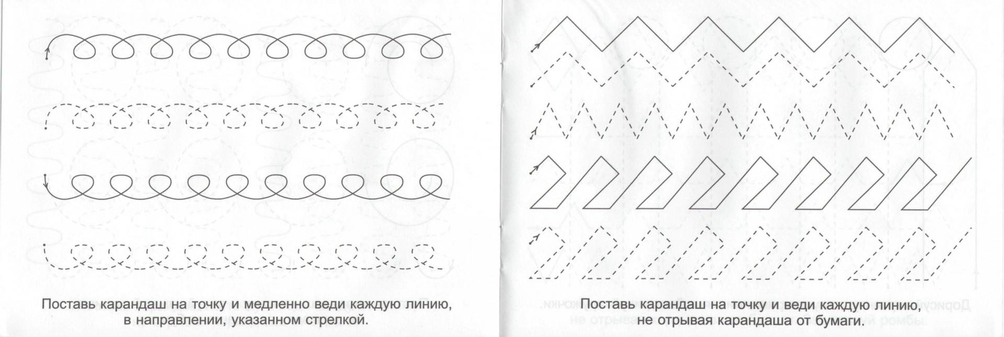
Различные виды линий, лабиринты

Slide 27
Нейрогимнастика, пальчиковая гимнастика
Упражнения для развития межполушарного взаимодействия
Игры с кинезиологическими мячами
Игры с модулями
Игры со счетными палочками
Выложи фигуру из спичек
Пальчиковая гимнастика традиционная, с карандашом

Slide 28
Шифровальщики, таблицы Шульте с заданием

Slide 29
«Найди отличия»

Slide 30
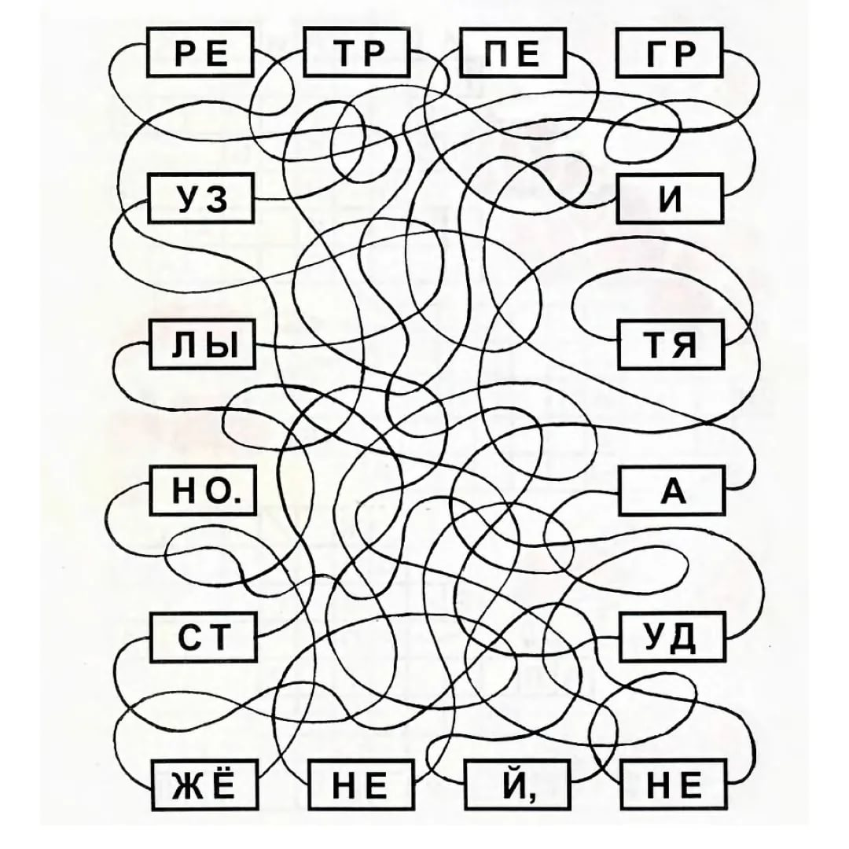
«Распутай провода»

Slide 31
Спиши без ошибок (нелепые слова, тексты)

Slide 32
Скопируй рисунок

Slide 33
Найди слова среди букв

Slide 34
Работа с текстом
Найди все заданные буквы в тексте (текс напечатан крупным шрифтом, 5-6 предложений).
Кто лучше слышит? Сосчитать все слова , начинающиеся на заданный звук.
Кто внимательный? Подчеркни в тексте все существительные одной чертой, прилагательные – волнистой линией.

Slide 35
Рисуем обеими руками (одинаковые фигуры, разные, под хлопки – сосчитать)

Slide 36
Работа со словом, предложением, текстом
Охотник за словами. Я читаю слова, а ты запоминаешь и ставишь крестики в тетради. Запиши запомнившиеся слова. Чем больше слов запомнил, тем лучше.
Пиктограммы. Я называю слово, а ты его рисуешь схематично.
Рассели слова по столбикам. Из потока слов, выбрать слова, подходящие по смыслу и записать.
Составь предложения из слов.
Составь рассказ из предложений.
Чтение и пересказ текста.

Slide 37
Раскрась нужным цветом

Slide 38
Развитие внимания, воображения, ориентировки в пространстве
Скопируй рисунок из точек.
Графические диктанты.
Пройди лабиринт.
Нарисуй зеркально.
Дорисуй до образа.
Раскрась круги так, чтобы ни один столбец, ни одна строка не повторялись.

Slide 39
Работа со словом, предложением, текстом
Выдели слова из потока букв, слов.
Слова – хамелеоны. Преврати «розу» в «козу».
Выдели предложения из потока слов. Выдели заглавные буквы.
Срани столбики слов, найди слова, отличающиеся одной буквой.
Чтение зашумленных текстов.
Чтение перевёрнутых текстов, написанных задом наперёд.

Slide 40
Выпиши из текста слова на заданный слог.
Составь предложения из словосочетаний.
Составь предложения из данных слов.
Составь рассказ из данных предложений.
Сравни ягоды и фрукты, птицу и животное и т.д.
Решение логических задач.
Составь из букв слова и найди «лишнее».
Подбери общую букву к словам, общий слог.
Я буду произносить слова парами, а ты слушай внимательно и скажи, какое слово короче (длинее).

Slide 41
Объяснение пословиц.
Человек – словарь. Напиши как можно больше слов на заданную букву, на заданный слог.
Услышишь слово на заданный звук – хлопни в ладоши.
Придумай слово, которое начинается на тот же звук, что и данное.
Продолжи цепочку из 7 -8 слов. Новое слово начинается на последний звук, на последний слог.
Слова перепутались. Из рассыпанных букв составить слова.
Замени первую букву в слове так, чтобы получилось новое слово, последнюю букву, букву в середине слова.

Slide 42
Работа с деформированным текстом. Вставь пропущенные слова.
Перепутаница. Найди ошибку и исправь.
Объясни фразеологизм.
Стань писателем. Составить рассказ по сюжетной картинке.
Закончи предложение, начав фразу союзом потому что, так как, чтобы.
Придумай рассказ по вопросам.
Преврати одно слово в другое, меняя каждый раз одну букву.
Зашифруй фразу с помощью шифра. Расшифруй фразу, используя шифр.
Спиши буквы так, чтобы среди них были только согласные. Спиши текст пропуская заданную букву.
Зашифруй словарные слова (записать задом наперёд). Расшифруй слова (написать словарные слова, написанные задом наперёд).

